Slide 1
Instituto Superior Benjamín Franklin Clave 6805
Portafolio virtual de evidencias. Primera reunión de trabajo.
Elaborado en octubre de 2017 para su aplicación en el ciclo 20017 - 2018

Slide 2
Primera reunión de trabajo
Proyecto: Muro verde
Formado por: Equipo verde ecologista
Planeación del proyecto: Ciclo escolar 2017 – 2018
Realización del proyecto: Ciclo escolar 2018 – 2019

Slide 3
Profesores participantes que integran el equipo verde ecologista
Matilde Elizabeth Zapata Sosa - Biología
Susana Tinajero Estrada – Educación para la salud
Pedro Brizuela García – Geografía
Amine Rembis Biosca – Física
Eusebio Gutiérrez Pérez – Matemáticas
Guadalupe Maldonado López - Química
Claudia Elena Martínez Roca – Inglés
Jaimes Molina Lizbeth - Contabilidad

Slide 4
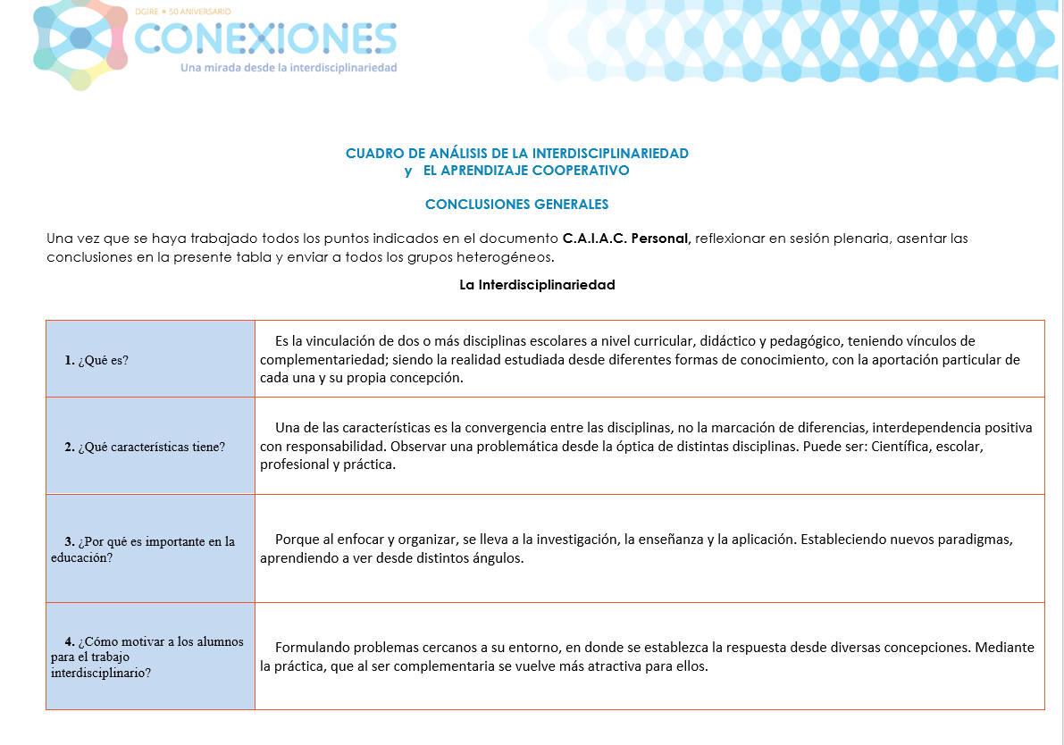

Slide 7
PRIMER REUNIÓN DE TRABAJO

Slide 8
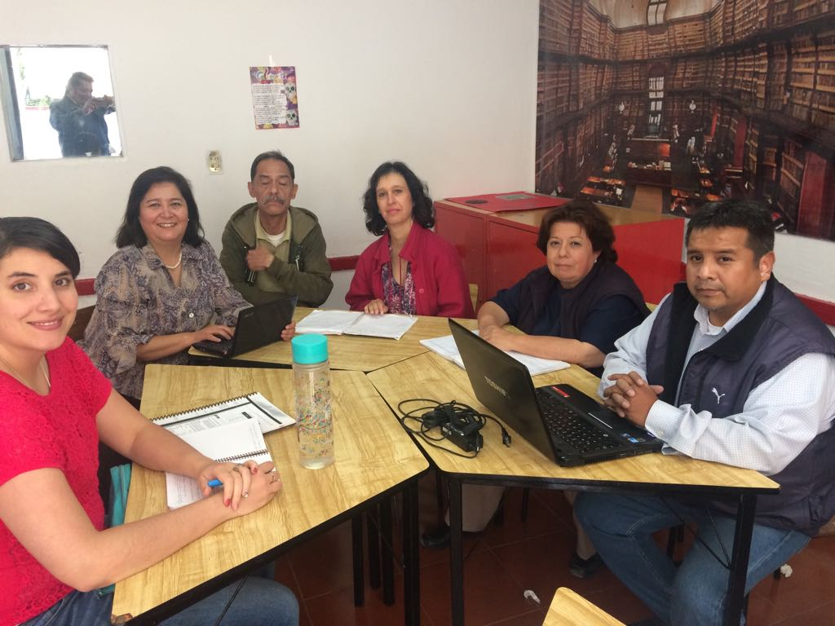
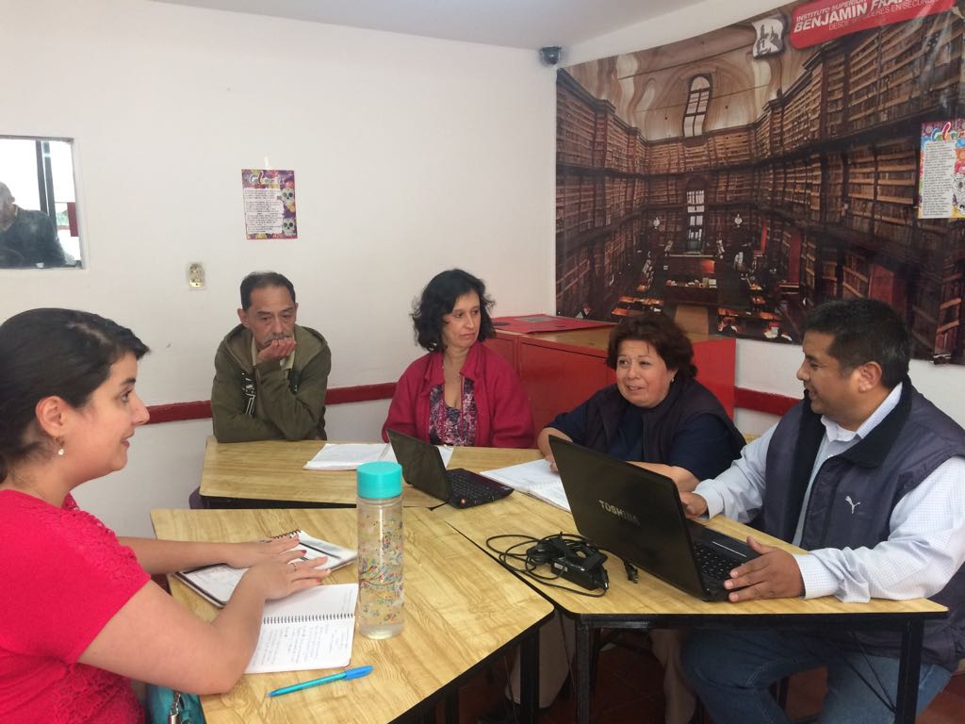
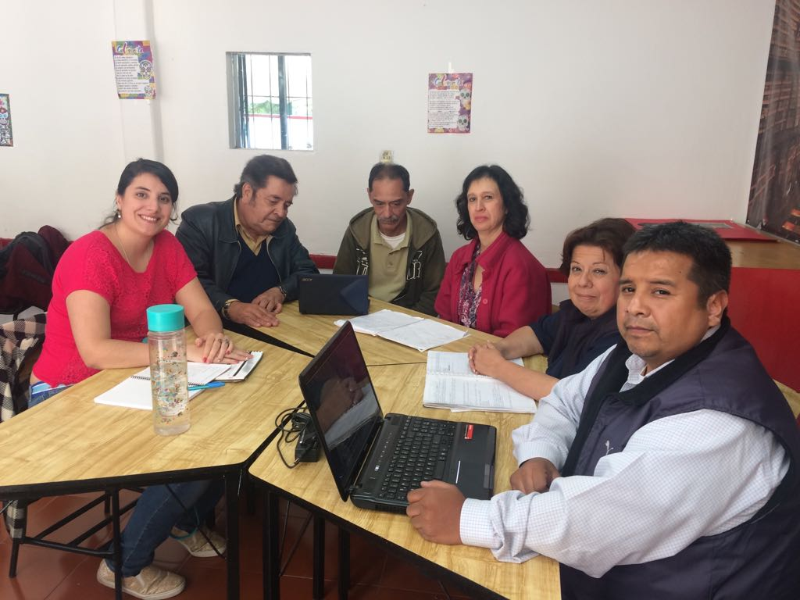
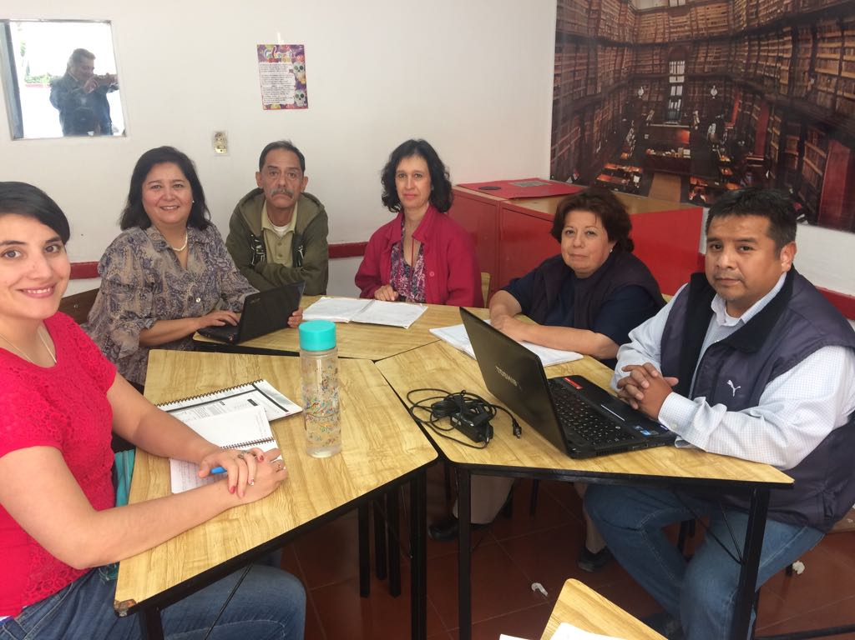
FOTOS PRIMER REUNIÓN DE TRABAJO

Slide 9
Organizador
gráfico

Slide 10
JUSTIFICACIÓN DEL PROYECTO MURO VERDE
La ausencia de zonas verdes en las ciudades, la falta de espacio para llevarlos a cabo y el alto costo del metro cuadrado en las mismas, ha llevado a plantear la implementación de jardines verticales como un muro verde. El cual, se propone como proyecto de innovación educativa sobre el estudio de especies autóctonas, endémicas o que mejor se adapten a un clima templado y medio ambiente urbano. Pensamos que nuestro centro educativo se verá beneficiado tanto estéticamente como para contribuir en la importancia de la salud y en la mejora del medio ambiente.
Favorece entre los estudiantes el autoconocimiento y la valoración de sí mismos, así como el deseo de aprender proporcionándoles oportunidades y herramientas para avanzar en sus procesos de construcción del conocimiento, mediante un pensamiento crítico, reflexivo y creativo, ya que en la actualidad se presentan situaciones inquietantes para los estudiantes.
Este proyecto motivará a los estudiantes en lo individual y en grupo, produciendo expectativas de superación y desarrollo contribuyendo a la generación de un ambiente que facilite el desarrollo sano e integral de los estudiantes.
Promoverán ideas a través de la tecnología de la información.
El diseño de muro verde utilizando material reciclable y reutilizable, fomenta la ecología humana de manera interdisciplinaria junto al desarrollo integral de los estudiantes.

Slide 11
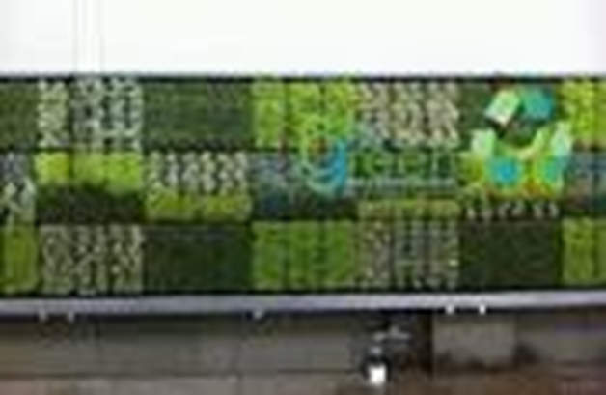
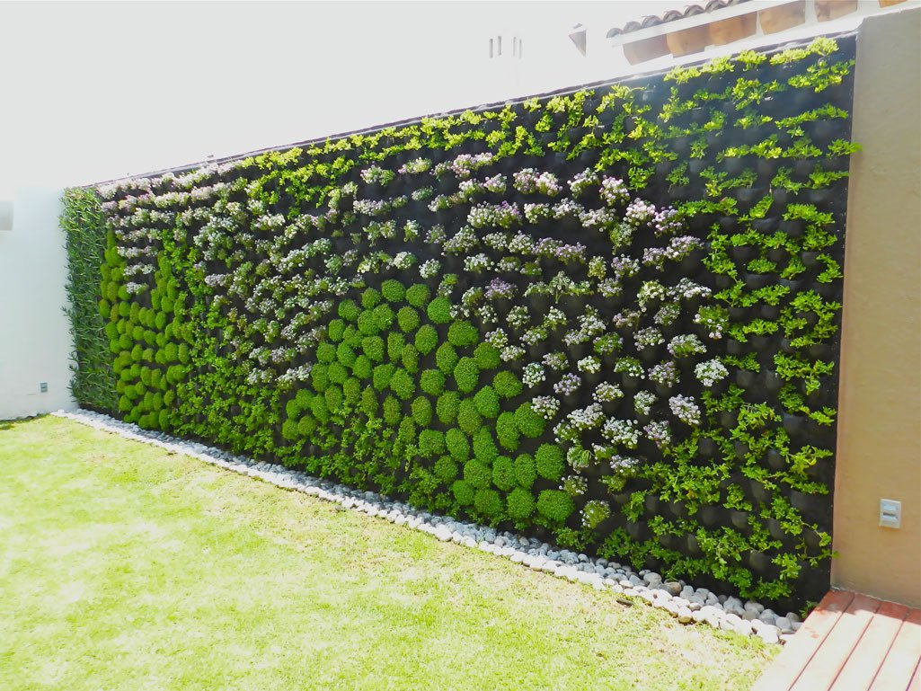
OBJETIVO GENERAL
Los alumnos de preparatoria Instituto Superior Benjamín Franklin harán un muro verde utilizando material reciclable y reutilizable para su construcción, así mismo el conocimiento de especies autóctonas propias que pueden tener un valor agregado como es el uso aromático, alimenticio y en ocasiones medicinal.
Con este proyecto se construye un ambiente propicio para el aprendizaje autónomo y colaborativo. Al mismo tiempo facilita el desarrollo sano e integral de los estudiantes y participa en proyectos de mejora continua de su escuela apoyando a la gestión institucional.

Slide 12
OBJETIVOS ESPECÍFICOS “MURO VERDE”
Establece la interrelación entre la ciencia, la tecnología, la sociedad y el ambiente en contextos históricos y sociales específicos.
Obtiene, registra y sistematiza la información para responder a preguntas de carácter científico, consultando fuentes relevantes.
Diseña modelos o prototipos para resolver problemas, satisfacer necesidades.
Promover el uso de especies propias incluso con un valor agregado como es el uso medicinal, aromático o alimenticio.
Identifica los requerimientos necesarios para el crecimiento de las plantas en un muro verde.
Valora el papel fundamental del ser humano como agente modificador del medio ambiente.
Creación del abstract para el informe o publicación.

Slide 13
PREGUNTAS GENERADORA O GUÍA
BIOLOGÍA
GEOGRAFIA
EDUCACIÓN PARA LA SALUD
QUÍMICA
¿Cuál es el impacto en la vida urbana de una área verde?
Cuales son las especies autóctonas, endémicas o que mejor se adaptan a un clima templado con régimen de lluvias en primavera/ verano?
¿Como las aéreas verdes mejoran la salud del individuo en la ciudad?
¿Qué nutrimentos se requieren para un adecuado mantenimiento del muro verde?

Slide 14
CONTENIDOS O TEMAS INVOLUCRADOS
BIOLOGÍA
GEOGRAFÍA
EDUCACIÓN PARA LA SALUD
QUÍMICA
Unidad VI “Ecología “
Unidad V “El clima y su relación con los seres vivos”.
Unidad II “ La salud del individuo y de la comunidad”.
Unidad IV “Suelo soporte de la alimentación”.

Slide 15
PALABRAS CLAVE
Materia prima
Fosfatos
Contaminantes
Materia orgánica
Industria
Región fisiográfica
Sulfatos
Respiración
Clima
Plantas útiles
Niveles de prevención
Fotosíntesis
Especies endémicas
Sustrato
Factores de riesgo
PH
Especies vegetales
Tirada ecológica
Intercambio gaseoso

Slide 16
Planeación del proyecto.
Investigación técnica sobre la construcción de un muro verde.
Elección de material para la construcción del muro verde.
Siguiendo las normas de las 5R.
Desarrollo del proyecto escrito (Proyecto Muro Verde).
Elaboración de los anexos: protocolo y rúbrica para calificar los proyectos de los alumnos.
Se establecen las fechas de entrega de acuerdo a la calendarización para ir seleccionando a los mejores trabajos.
Se establecen las reglas para calificar los protocolos e ir seleccionando a los equipos ganadores de acuerdo a las asignaturas de ciencias.
Una vez seleccionado el protocolo ganador, se estipula la fecha para iniciar la puesta en marcha del proyecto. (ver anexo fecha propuesta).

Slide 17
MATERIALES
Botellas de Pet de 1 L.
Alambre
Bomba
Manguera
sustratos
plantas (en discusión)
Cúter
Tornillos
Tuercas
Taladro
Silicón
Madera
Martillos
Clavos
Herramientas por confirmar (depende del lugar que nos dispongan para trabajar)
Audiovisual.
Investigación bibliográfica.
Internet.
Área con mesas y computadoras.
Impresoras.
Papelería.
Biblioteca.

Slide 18
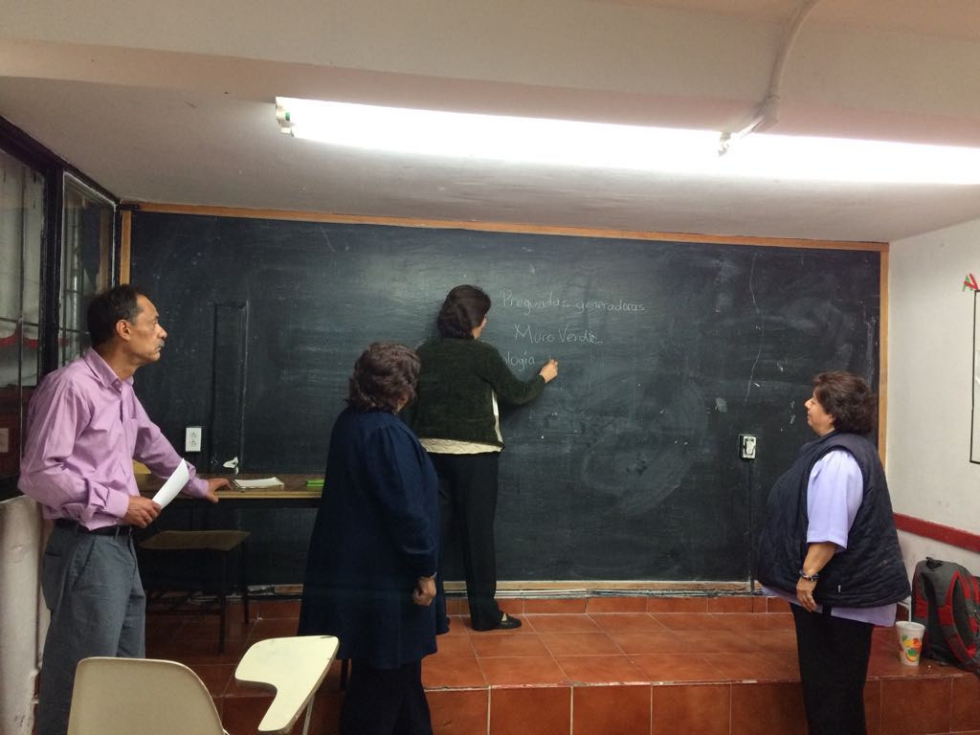
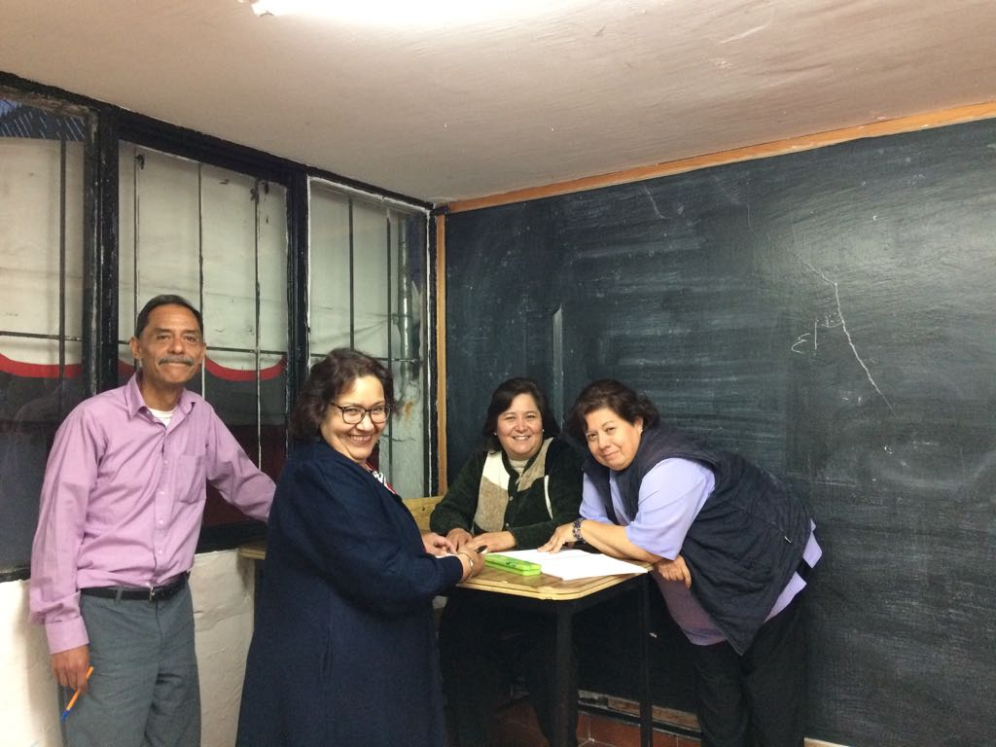
FOTOS

